Slide 1

Wet- en regelgeving
Bij het starten van een eigen onderneming

Slide 2
Programma les 1
Algemene intro > info ten dienste van de oprichting van jullie onderneming.
Landelijke wet- en regelgeving.
Opdracht
Maak een document dat je in deze en volgende les vult en waarvan de essentie terug komt in jullie ‘ondernemersverslag’.

Slide 3

Definitie
Wetten zijn geschreven rechtsregels. Elke wet is onderdeel van het recht, maar het recht is breder dan enkel wetten. Ook de rechtspraak (jurisprudentie), de rechtsleer en gewoonten zijn rechtsbronnen.
Regelgeving bevat directieve kaders, voor het correct implementeren of toepassen van wetgeving. In regelgeving stelt een regelgever uitvoeringskaders aan anderen.

Slide 4
Basisinfo
Veel wetten en regelingen gaan over rechten die een overheid aan burgers of bedrijven geeft. Of over plichten die zij oplegt. Denk aan een recht als een werkloosheidsuitkering. Of de plicht om een vispas aan te vragen als u wilt vissen. Deze rechten en plichten van de Rijksoverheid worden beschreven in producten.
De website Rijksoverheid.nl geeft uitleg over wetten en regelingen. Voor de originele teksten van verdragen, wetten en regelingen kunt u terecht op Overheid.nl.
Bij het ontwikkelen van nieuwe activiteiten komt wet- en regelgeving continu aan de orde. Uw eigen onderneming en ook uw producten moeten aan de wet- en regelgeving voldoen. Op de site van Ondernemersplein vindt u per branche een overzicht van wetten, regels, vergunningen en belastingen.

Slide 5

Belangrijke bronnen
https://www.rvo.nl/onderwerpen/innovatief-ondernemen/research-development/innovatietoolkit/wet-en-regelgeving
https://ondernemersplein.kvk.nl/wetten-en-regels/
= info per branche, info per thema
AVG:
https://autoriteitpersoonsgegevens.nl/nl/onderwerpen/avg-europese-privacywetgeving

Slide 6

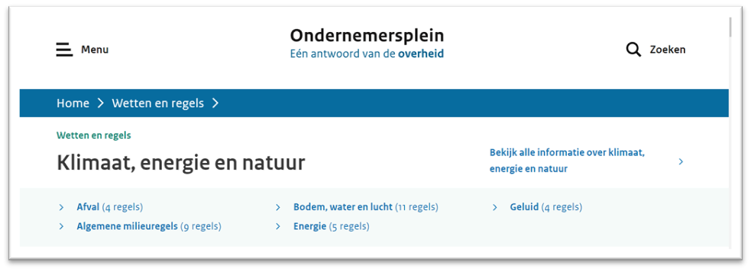
Thema’s:
Milieuwetgeving
Productveiligheid en voedselveiligheid
Ondernemingsrecht
Personeel
Klimaat, energie en natuur
Bedrijfsvoering
Product, dienst en innovatie

Slide 7
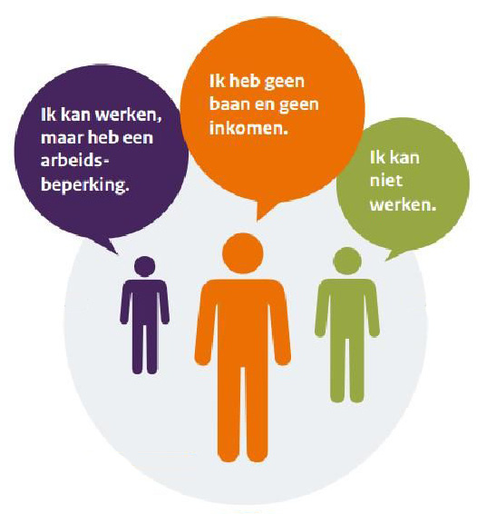
4a. Participatiewet
Bron = https://www.rijksoverheid.nl/onderwerpen/participatiewet
Iedereen die kan werken maar het op de arbeidsmarkt zonder ondersteuning niet redt, valt onder de Participatiewet. De wet moet ervoor zorgen dat meer mensen werk vinden, ook mensen met een arbeidsbeperking.
De gemeente is verantwoordelijk voor alle mensen die kunnen werken maar daarbij wel ondersteuning nodig hebben. Van gemeenten wordt verwacht dat zij deze groeiende doelgroep ondersteuning biedt zodat zij aan de slag gaan. Waar nodig is er ondersteuning om het salaris aan te vullen (inkomensondersteuning).
Een werkgever die mensen met een arbeidsbeperking in dienst heeft, kan gebruikmaken van een aantal financiële regelingen. Zoals loonkostensubsidie en loondispensatie. Zo stimuleert de overheid werkgevers om mensen met een arbeidsbeperking in dienst te nemen en te houden.

Slide 8
AVG
Sinds 25 mei 2018 is de Algemene verordening gegevensbescherming (AVG) van toepassing. Dat betekent dat in de hele Europese Unie (EU) dezelfde privacywetgeving geldt.
De AVG heeft onder meer gezorgd voor versterking en uitbreiding van privacyrechten, meer verantwoordelijkheden voor organisaties, dezelfde, stevige bevoegdheden voor alle Europese privacytoezichthouders, zoals de bevoegdheid om boetes tot 20 miljoen euro op te leggen.
Als organisatie of bedrijf verwerkt u mogelijk gegevens van mensen, klanten of werknemers. Elke keer als u persoonsgegevens verwerkt, is dat een inbreuk op de privacy van de mensen over wie het gaat. Daarom mag u alleen persoonsgegevens verwerken als het echt niet anders kan.

Slide 9
De 6 grondslagen:
U heeft toestemming van de persoon om wie het gaat.
Het is noodzakelijk om gegevens te verwerken om een overeenkomst uit te voeren.
Het is noodzakelijk om gegevens te verwerken omdat u dit wettelijk verplicht bent.
Het is noodzakelijk om gegevens te verwerken om vitale belangen te beschermen.
Het is noodzakelijk om gegevens te verwerken om een taak van algemeen belang of openbaar gezag uit te oefenen.
Het is noodzakelijk om gegevens te verwerken om uw gerechtvaardigde belang te behartigen.

Slide 10
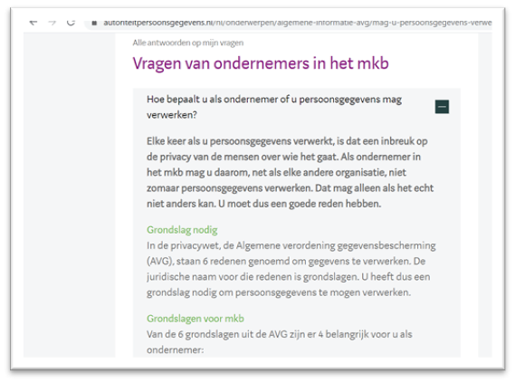
Bron: https://autoriteitpersoonsgegevens.nl/nl/onderwerpen/algemene-informatie-avg/mag-u-persoonsgegevens-verwerken#wanneer-mag-u-bijzondere-persoonsgegevens-verwerken-6341

Slide 11
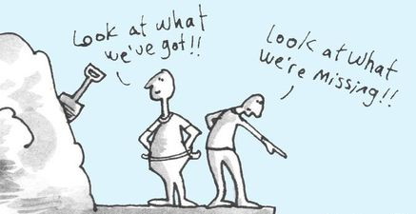
Opdracht
Zoek via de site van de Kamer van Koophandel, Ondernemersplein, uit wat voor jullie onderneming de belangrijkste 5 wetten of regels zijn die jullie verder moeten onderzoeken.
Op wiki staat een Verzamelsheet voor alle info van deze en volgende les!

Slide 12
Les 2 wet- en regelgeving
Lokale regels die belangrijk kunnen zijn voor jullie onderneming!

Slide 13
Programma
1. Korte herhaling van de landelijke wet- en regelgeving > lokale wet- en regelgeving
2. APV: filmpje, uitleg en uitzoeken.
3. Onderzoek aan welke regels uit het APV voor jullie bedrijf van toepassing zijn. Vul die aan op je document van vorige week.
4. Beslis welke onderdelen er echt van belang zijn voor jullie onderneming en werk die verder uit voor het ondernemersverslag.

Slide 14
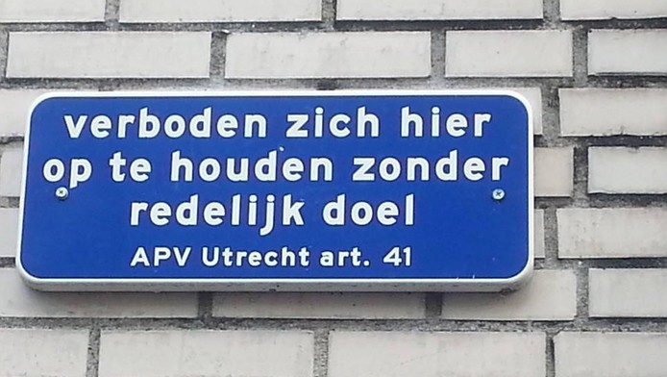

Slide 15
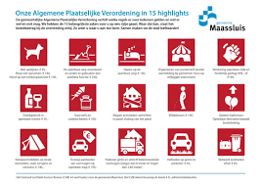
Regels van de lokale overheid
Bron: https://ondernemersplein.kvk.nl/algemene-plaatselijke-verordening-apv/
Ook een gemeente maakt beleid en regels die gelden voor die gemeente. In de Algemene Plaatselijke Verordening (APV) staan de gemeentelijke regels op het gebied van openbare orde en veiligheid. Elke gemeente heeft een eigen APV. De APV geldt voor iedereen binnen de gemeente. Uit de regels van de APV blijkt vaak dat ergens een vergunning voor nodig is. Meer informatie over de APV in uw gemeente vindt u via de zoekdienst van Overheid.nl.

Slide 16
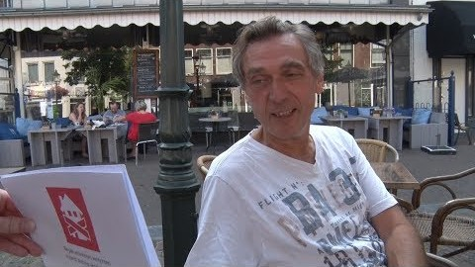

Slide 17
In de APV staan verschillende regels over openbare orde en veiligheid die in een gemeente gelden.
Openbare orde en veiligheid
evenementen
horeca
overlast en baldadigheid
vuurwerk
Andere onderwerpen over gemeentelijke regels
parkeeroverlast
standplaatsen
openbaar water
Bescherming van het milieu en natuurschoon
geluidshinder
bodemverontreiniging
milieubeheer
houtopstand
ontsieringen en stankoverlast

Slide 18
Voor de horeca zijn deze onderwerpen in de APV belangrijk:
algemene bepalingen over vergunningen en ontheffingen
vertoningen op de weg (bijvoorbeeld feest, muziek, wedstrijd of straatartiest)
bruikbaarheid van de openbare weg
toezicht op evenementen
toezicht op horecabedrijven
toezicht op nachtverblijven
Voor de detailhandel zijn deze onderwerpen in de APV belangrijk:
afvalbakken (gebruiken van eet- en drinkwaren)
bruikbaarheid van de openbare weg
openingstijden en sluitingstijden
geluidsoverlast
reclame en strooibiljetten
standplaatsen
toezicht op evenementen
winkeluitstallingen
winkelwagentjes

Slide 19
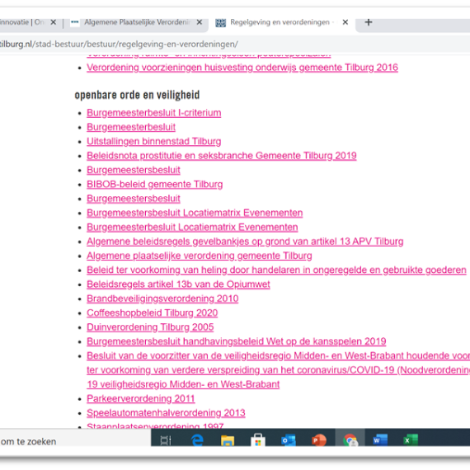
APV Tilburg
Bron = https://www.tilburg.nl/stad-bestuur/bestuur/regelgeving-en-verordeningen/

Slide 20
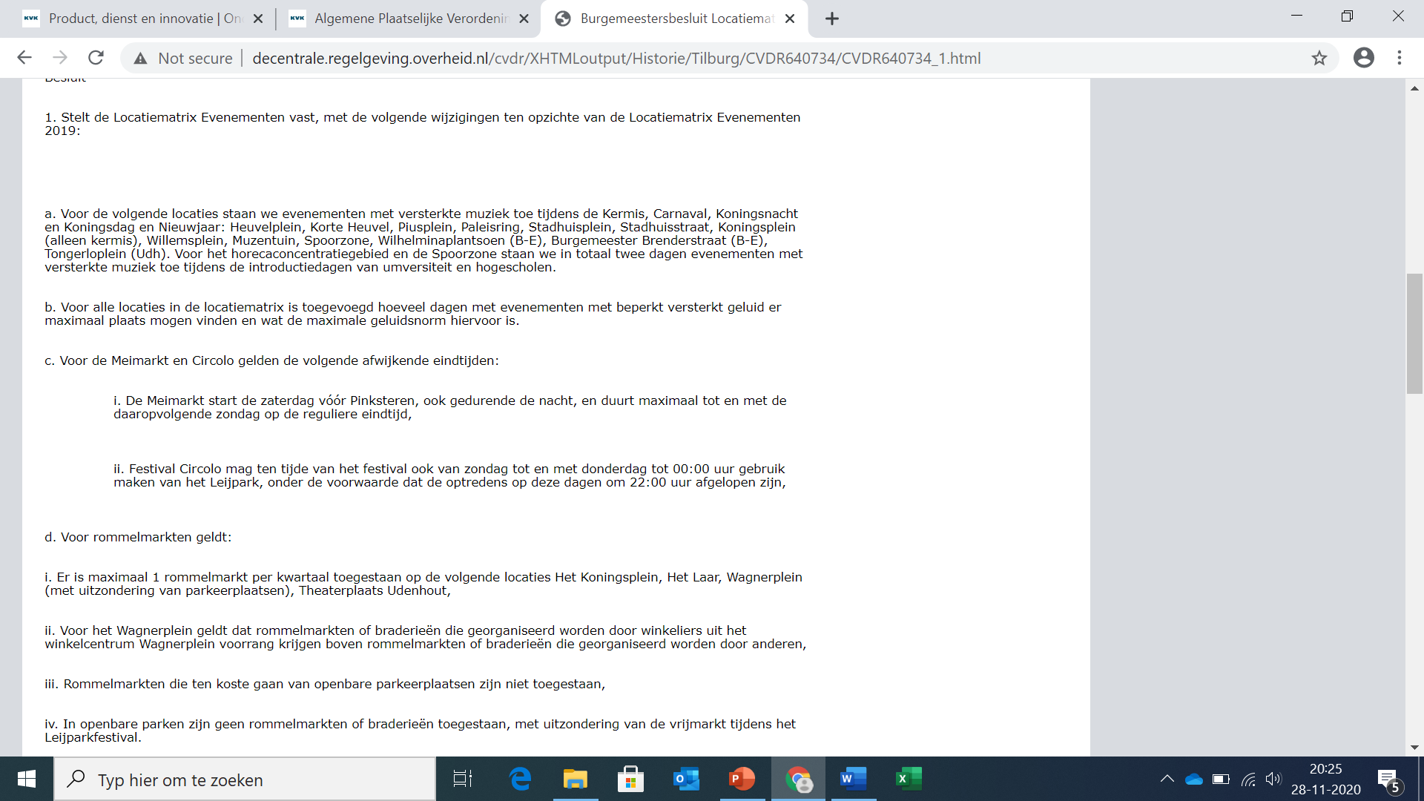

Slide 21

Vervolg van de opdracht
1. Onderzoek aan welke regels uit de APV voor jullie bedrijf van toepassing zijn. Vul die aan op je document van vorige week.
2. Beslis welke onderdelen er echt van belang zijn voor jullie onderneming en werk die verder uit voor het ondernemersverslag.

